Slide 1
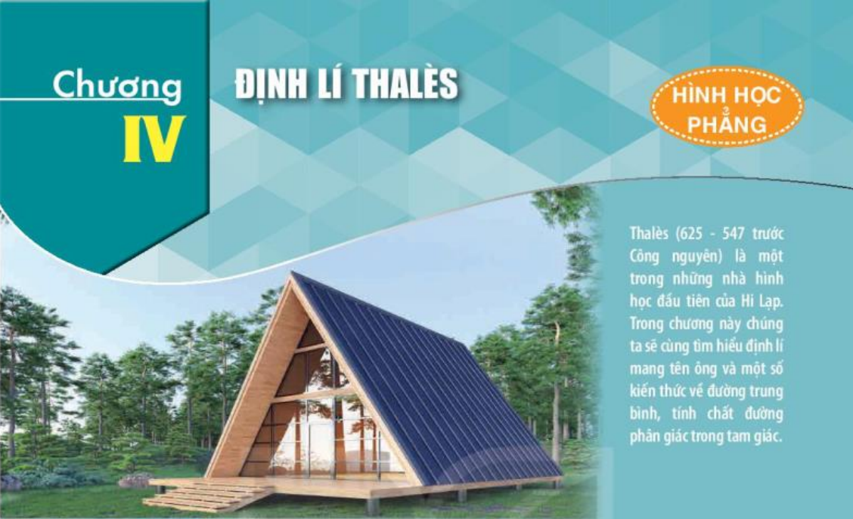

Slide 2

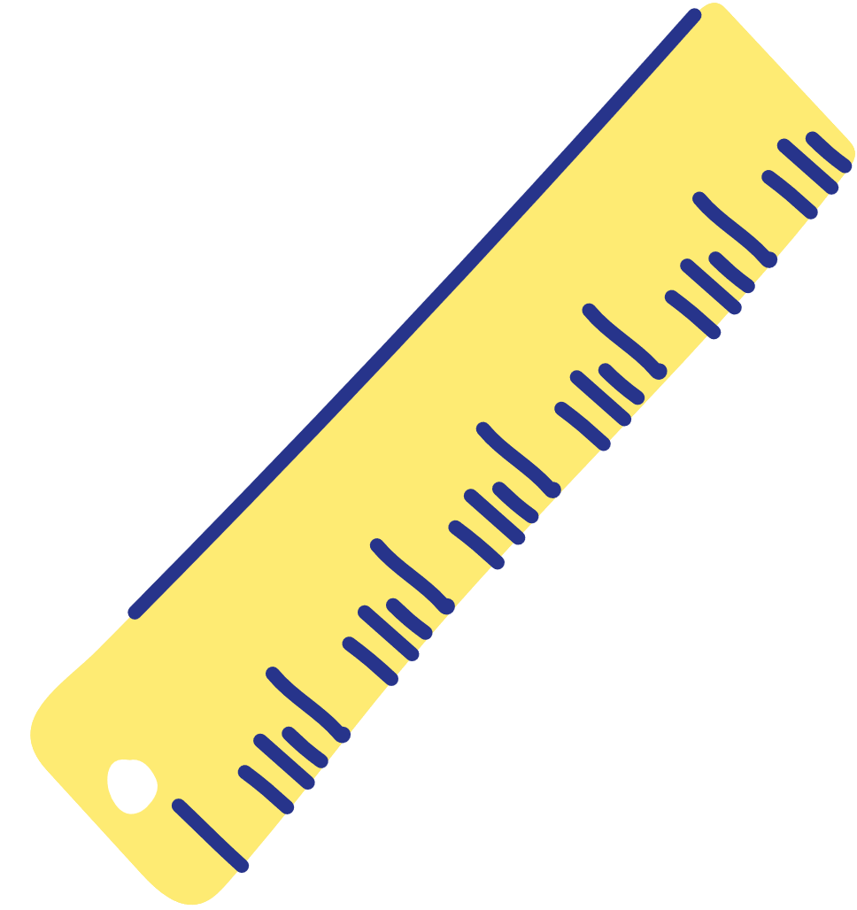

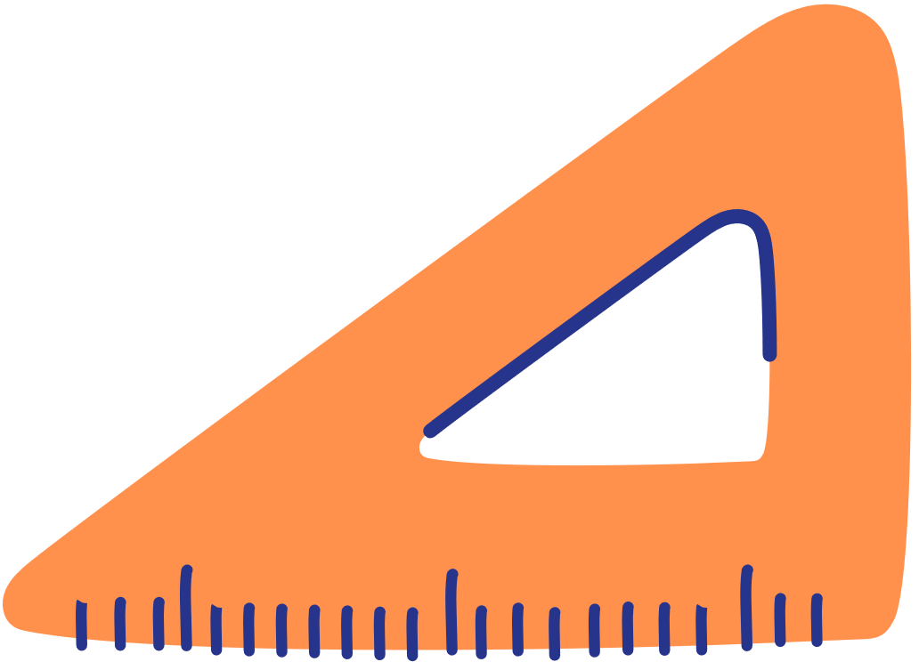


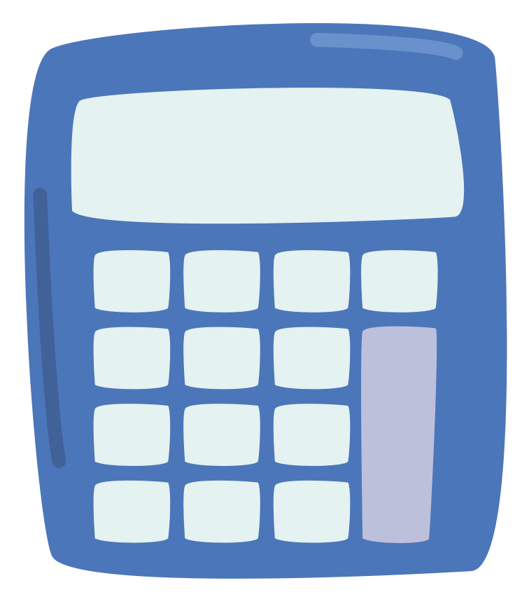
CHÀO MỪNG CÁC EM
ĐẾN TIẾT HỌC HÔM NAY!

Slide 3

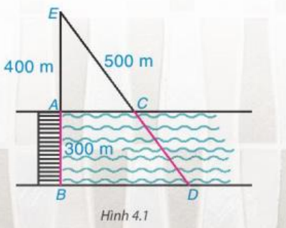

KHỞI ĐỘNG
Cây cầu AB bắc qua một con sông có chiều rộng 300m. Để đo khoảng cách giữa hai điểm C và D trên hai bờ con sông, người ta chọn một điểm E trên đường thẳng AB sao cho ba điểm E, C, D thẳng hàng. Trên mặt đất người ta đo được AE = 400m, EC = 500m.
Theo em, người ta tính khoảng cách giữa C và D như thế nào?

Slide 4



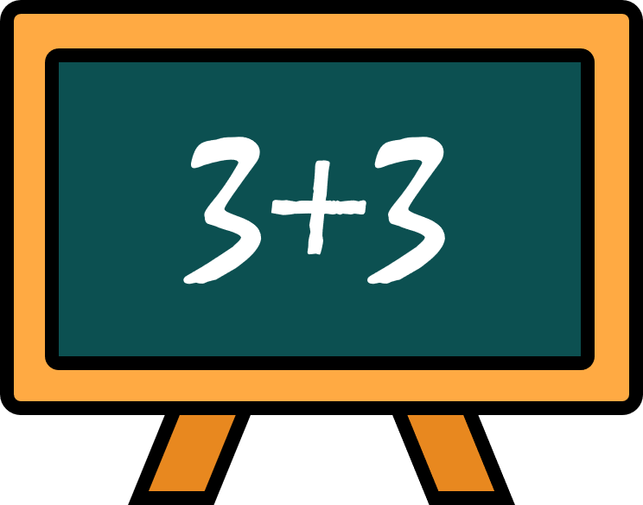
CHƯƠNG VI:
ĐỊNH LÍ THALES
Tiết 19: ĐỊNH LÍ THALES TRONG TAM GIÁC

Slide 5


NỘI DUNG BÀI HỌC
Đoạn thẳng tỉ lệ
01
Định lí Thales trong tam giác
02

Slide 6
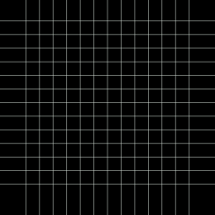


Đoạn thẳng tỉ lệ
01

Slide 7

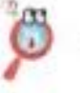
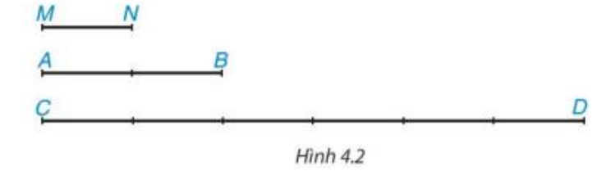

Tỉ số của hai đoạn thẳng:
Cho hình 4.2 em hãy thực hiện các hoạt động sau
HĐ 1:
Hãy tìm đô dài của hai đoạn thẳng AB và CD nếu chọn đoạn MN làm đơn vị độ dài. Với các độ dài đó hãy tính tỉ số ?

Slide 8
Cho hình 4.2 em hãy thực hiện các hoạt động sau
HĐ 1:
Nếu chọn đoạn MN làm đơn vị độ dài thì tỉ số

Slide 9
Cho hình 4.2 em hãy thực hiện các hoạt động sau
HĐ 2:
Dùng thước thẳng, đo độ dài hai đoạn AB và CD( đơn vị cm) rồi dùng kết quả vừa đo để tính tỉ số ?

Slide 10
Cho hình 4.2 em hãy thực hiện các hoạt động sau
HĐ 2:
Với AB = 3 cm; CD = 9 cm thì

Slide 11
Cho hình 4.2 em hãy thực hiện các hoạt động sau
HĐ 3:
So sánh hai tỉ số tìm được trong hai hoạt động trên.
=> Tỉ số
trong HĐ 1, HĐ 2 đều bằng nhau.

Slide 12
Nhận xét:
Khi ta thay đổi đơn vị đo, tỉ số độ dài hai đoạn thẳng AB và CD không thay đổi. Ta gọi tỉ số đó là tỉ số của hai đoạn thẳng AB và CD.

Slide 13


KẾT LUẬN
Tỉ số của hai đoạn thẳng là tỉ số độ dài của chúng theo cùng một đơn vị đo.
* Chú ý:
!
Khi tính tỉ số của hai đoạn thẳng cần đưa về cùng đơn vị đo

Slide 14
Luyện tập 1 (SGK – tr80)
Tìm tỉ số của các cặp đoạn thẳng có độ dài như sau:
a) MN = 3cm, PQ = 9cm.
b) EF = 25 cm, HK = 10 dm.

Slide 15

Luyện tập 1 (SGK – tr80)
Tìm tỉ số của các cặp đoạn thẳng có độ dài như sau:
a) MN = 3cm, PQ = 9cm.
b) EF = 25 cm, HK = 10 dm.
Giải:
a) MN = 3cm, PQ = 9cm. Khi đó
b) HK = 10 dm = 100 cm, khi đó:

Slide 16
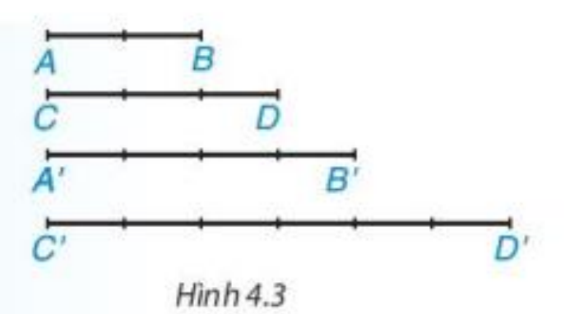
Đoạn thẳng tỉ lệ
Cho bốn đoạn thẳng AB, CD, A’B’, C’D’.
Tính:
Ta có tỉ lệ thức
Khi đó ta nói AB và CD tỉ lệ với A’B’ và C’D’

Slide 17
Định nghĩa
Hai đoạn thẳng AB và CD được gọi là tỉ lệ với hai đoạn thẳng A’B’ và C’D’ nếu có
tỉ lệ thức:
hay

Slide 18
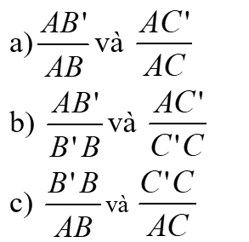
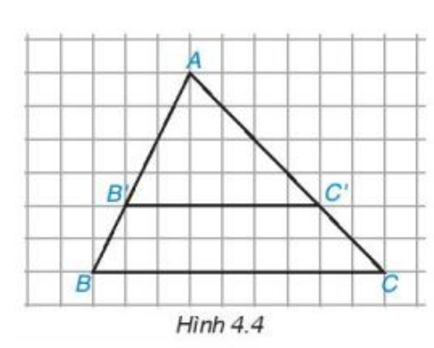
Luyện tập 2 (SGK – tr78)
Cho tam giác ABC và một điểm B’ nằm trên cạnh AB. Qua điểm B’ ta vẽ một đường thẳng song song với BC, cắt AC tại C’(H4.4). Dựa vào hình vẽ, hãy tính và so sánh các tỉ số sau và viết các tỉ lệ thức:
a
à

Slide 19
Luyện tập 2 (SGK – tr78)
Cho tam giác ABC, // BC,
=
v
nên
nên

Slide 20
Luyện tập 2 (SGK – tr78)
Cho tam giác ABC, // BC,
=
.
v
nên

Slide 21
Luyện tập 2 (SGK – tr78)
Tam giác ABC, B’C’ // BC,
=
a)
v
b)
c)

Slide 22
Định lí Thales trong tam giác
02

Slide 23
Định lí
Định lí Thales:
Nếu một đường thẳng song song với một cạnh của tam giác và cắt hai cạnh còn lại thì nó định ra trên hai cạnh đó những đoạn thẳng tương ứng tỉ lệ.

Slide 24
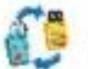
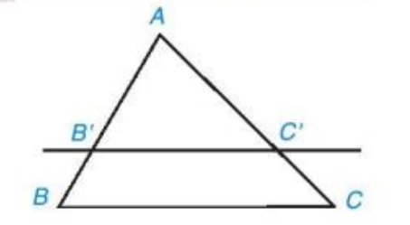
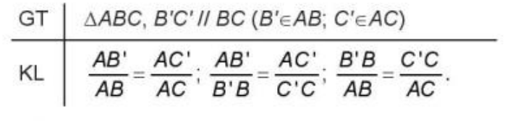
Định lí Thales trong tam giác
Nếu một đường thẳng song song với một cạnh của tam giác và cắt hai cạnh còn lại thì nó định ra trên hai cạnh đó những đoạn thẳng tương ứng tỉ lệ.

Slide 25
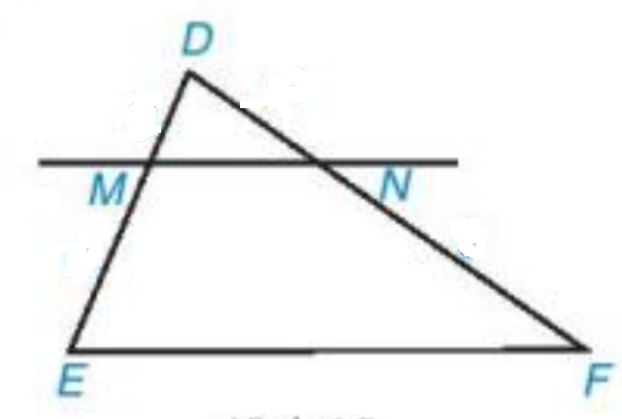
VD 1.
Cho tam giác DEF, biết MN // EF.
Viết các tỉ lệ thức giữa các đoạn thẳng tương ứng tỉ lệ

Slide 26
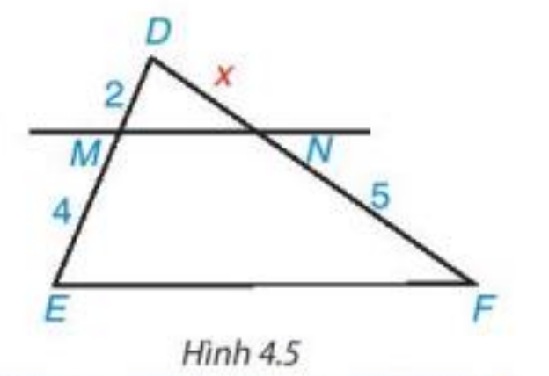
Bài 1
Tính độ dài x trong Hình 4.5 biết MN//EF.
Giải:
Xét DEF có MN// EF, theo định lí Thales ta có:
Suy ra

Slide 27
 Định lí Talet giúp gì cho chúng ta trong quá trình làm bài tập?
- Xác định các đoạn thẳng tương ứng tỉ lệ
- Tính độ dài đoạn thẳng
Để vận dụng định lí Talet trong tam giác, cần có điều kiện gì?
 Cần có đường thẳng song song với 1 cạnh và cắt 2 cạnh còn lại của tam giác

Slide 28
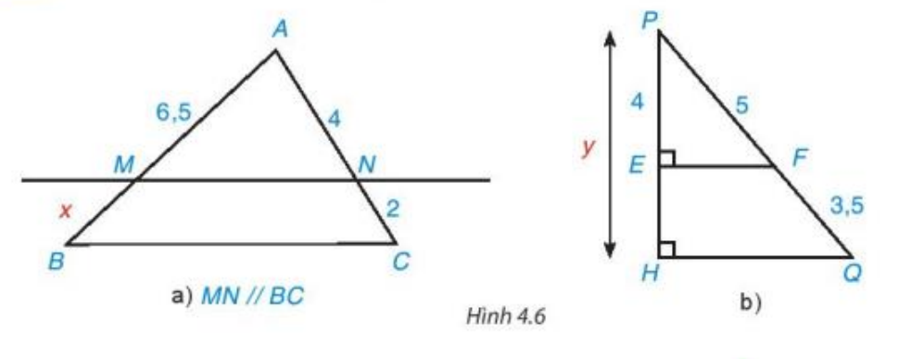
Luyện tập 3
Tính độ dài x, y trong Hình 4.6

Slide 29
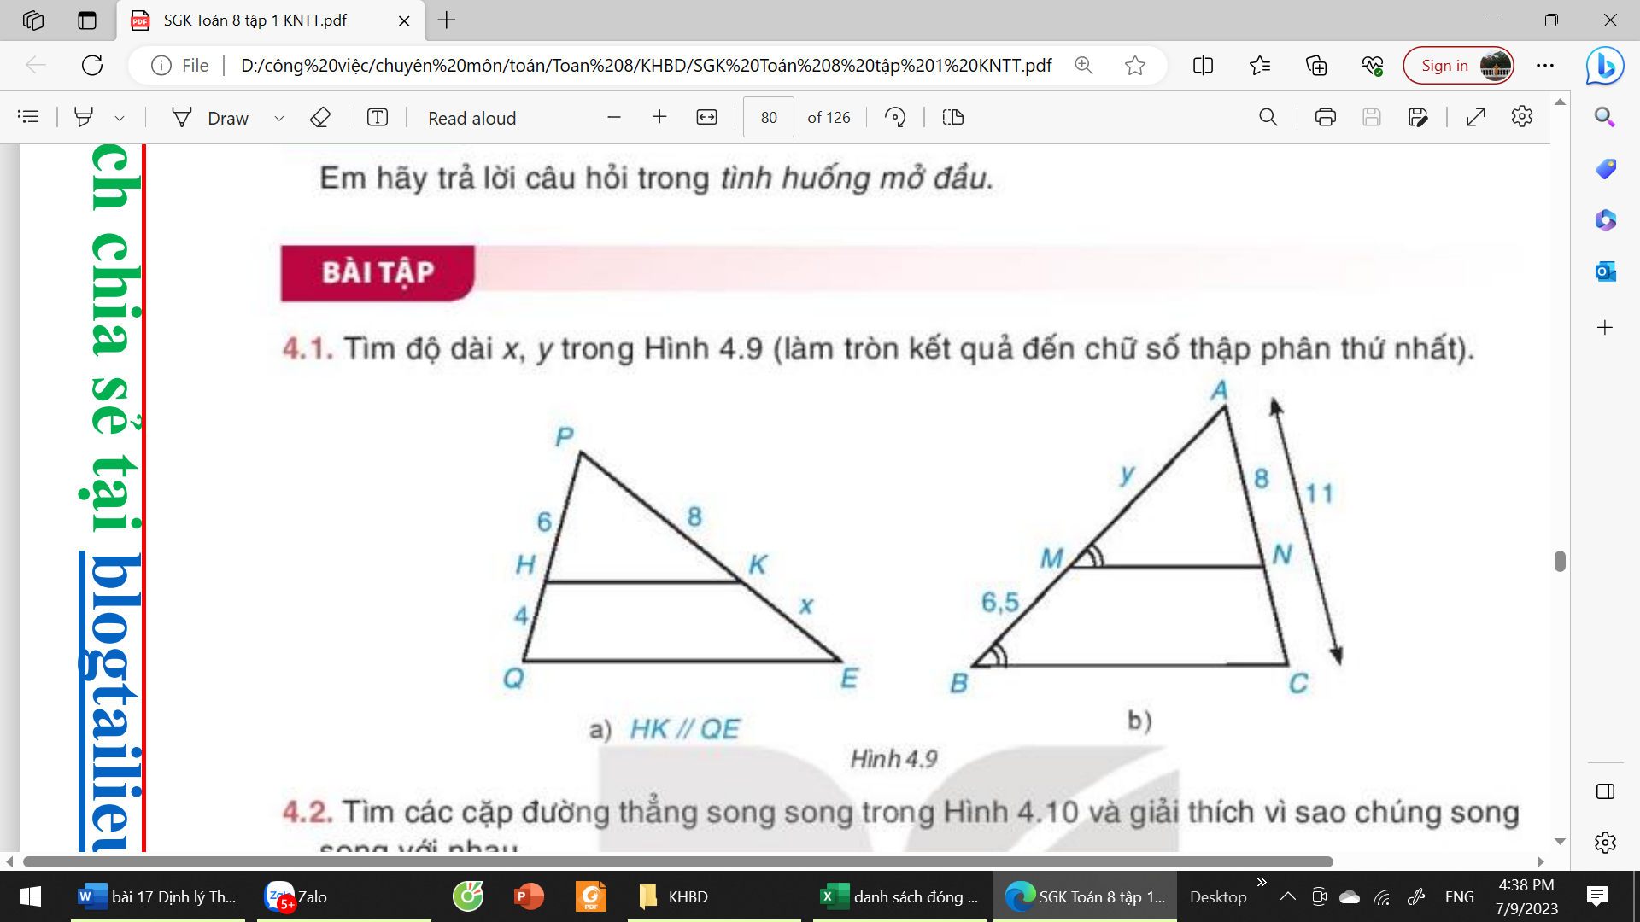


Bài 4.1: (SGK – tr.80)
Tính độ dài x,y trong Hình 4.9( làm tròn kết quả đến chữ số thập phân thứ nhất)
a) HK//QE b)

Slide 30
Bài toán mở đầu
Cây cầu AB bắc qua một con sông có chiều rộng 300m. Để đo khoảng cách giữa hai điểm C và D trên hai bờ con sông, người ta chọn một điểm E trên đường thẳng AB sao cho ba điểm E, C, D thẳng hàng. Trên mặt đất người ta đo được AE = 400m, EC = 500m.
Theo em, người ta tính khoảng cách giữa C và D như thế nào?

Slide 31

Hướng dẫn về nhà
- Ôn lại bài đã học. Học thuộc các định nghĩa, định lí Talet
- Làm luyện tập 3 + Bài 4.1 SGK
- Giải bài toán mở đầu

Slide 32
Định lí
Định lí Thales:
Nếu một đường thẳng song song với một cạnh của tam giác và cắt hai cạnh còn lại thì nó định ra trên hai cạnh đó những đoạn thẳng tương ứng tỉ lệ.

Slide 33

ΔABC có đường thẳng B’C’ cắt hai cạnh AB và AC và định ra trên 2 cạnh những đoạn thẳng tương ứng tỉ lệ thì B’C’ có song song với BC không?

Slide 34
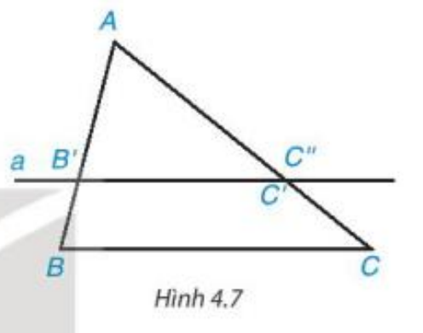
Định lí Thales đảo
HĐ 4:
Cho ΔABC có AB = 6cm, AC = 9cm. Trên cạnh AB lấy điểm B’, trên cạnh AC lấy điểm C’ sao cho AB’ = 4cm, AC’ = 6cm (H4.7)
* So sánh các tỉ số và ?
* Vẽ đường thẳng a đi qua B’ và song song với BC, đường thẳng a cắt AC tại điểm C’’. Tính độ dài đoạn thẳng AC’’?
* Nhận xét gì về hai điểm C’ và C’’ và hai đường thẳng B’C’ , BC?

Slide 35
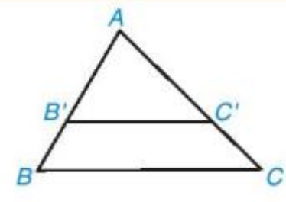

Định lí Thales đảo:
Nếu một đường thẳng cắt hai cạnh của một tam giác và định ra trên hai cạnh này những đoạn thẳng tương ứng tỉ lệ thì đường thẳng đó ................. với cạnh còn lại của tam giác.
song song

Slide 36

Để chứng minh hai đường thẳng song song trong tam giác, ta dùng định lí Talet đảo như thể nào?
Định lí Talet đảo giúp chúng ta làm gì trong quá trình làm bài tập?

Slide 37
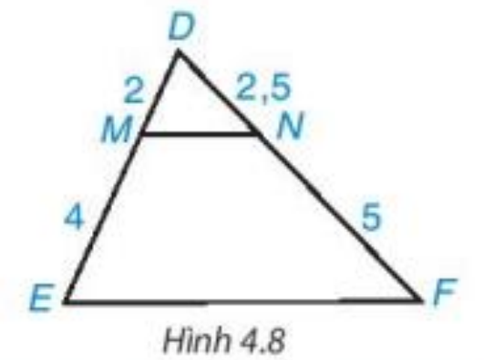
Ví dụ 2
Quan sát H4.8. Chứng minh MN//EF
Giải:
Xét DEF có
Vì
Nên MN// EF( theo định lí Thales )

Slide 38
LUYỆN TẬP

Slide 39

A
A
5
3
5
D
3
E
D
E
10
6
6
10
B
14
C
B
7
F
14
C
7
F
Bài 1. Quan s¸t h×nh vÏ.
Chỉ ra các cặp đường thẳng song song
Tính DE
So sánh các tỉ số:
AD AB
AE AC
DE BC
= =
NÕu mét ®ư­êng th¼ng c¾t hai c¹nh cña mét tam gi¸c vµ song song víi c¹nh cßn l¹i th× nã t¹o thµnh mét tam gi¸c míi cã ba c¹nh ....................... víi ba c¹nh cña tam gi¸c ®· cho.
tương ứng tỉ lệ

Slide 40
3. HÖ qu¶ cña ®Þnh lÝ Ta-lÐt.
NÕu mét ®ư­êng th¼ng c¾t hai c¹nh cña mét tam gi¸c vµ song song víi c¹nh cßn l¹i th× nã t¹o thµnh mét tam gi¸c míi cã ba c¹nh tương ứng tỉ lệ víi ba c¹nh cña tam gi¸c ®· cho.
A
GT
B’
C’
KL
AB’ AB
AC’ AC
B’C’ BC
=
=
B
C

Slide 41
Chó ý: HÖ qu¶ trªn vÉn ®óng cho tr­ưêng hîp ®ư­êng th¼ng a song song víi mét c¹nh cña tam gi¸c vµ c¾t phÇn kÐo dµi cña hai c¹nh cßn l¹i
AB’ AB
AC’ AC
B’C’ BC
=
=
C’
B’
a
A
A
B
C
C’
B’
a
B
C

Slide 42
Bài 2. TÝnh ®é dµi x cña cña ®o¹n th¼ng trong h×nh 12.
A
E
2
B
M
3
A
N
3
2
2
O
O
D
x
E
3
x
x
6,5
5,2
3,5
B
C
P
Q
C
F
D
a) DE// BC
b) MN// PQ
c)
a) V× DE// BC nªn theo hÖ qu¶ cña ®Þnh lÝ Ta-lÐt ta cã:

Slide 43
b) V× MN// PQ nªn theo hÖ qu¶ cña ®Þnh lÝ Ta-lÐt ta cã:
M
3
N
2
O
x
5,2
P
Q
A
E
2
B
Theo hÖ qu¶ cña ®Þnh lÝ Ta-lÐt ta cã:
3
O
x
3,5
C
F
D

Slide 44
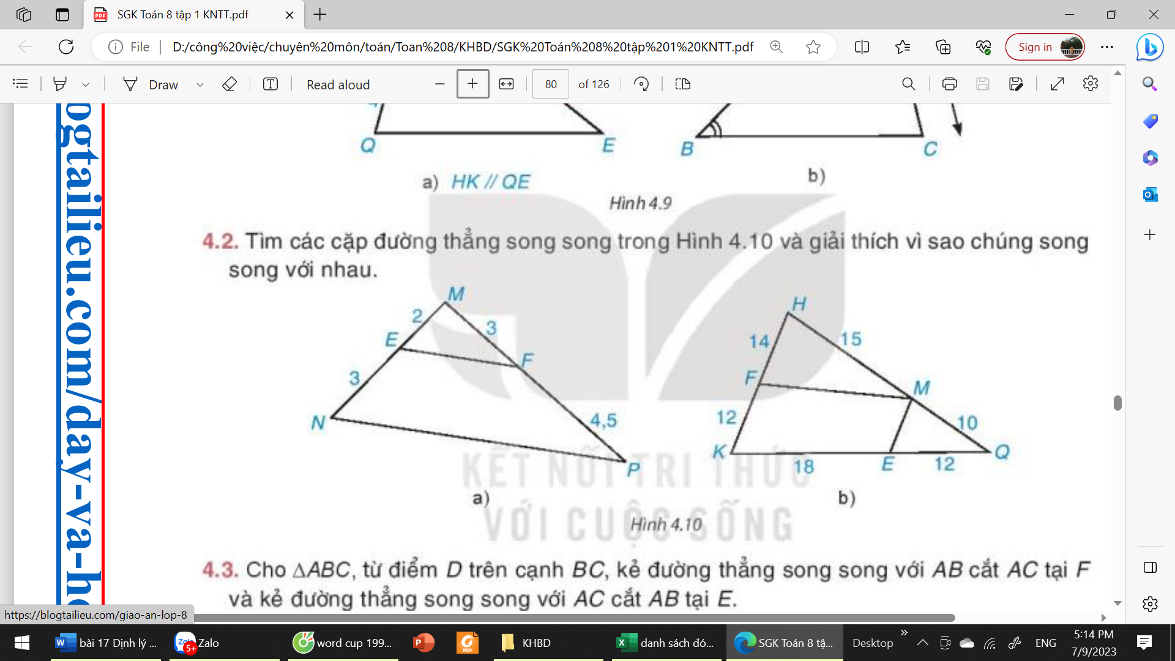
Bài 4.2: (SGK – tr.80)
Tìm các cặp đường thẳng song song trong Hình 4.10 và giải thích vì sao chúng song song với nhau

Slide 45
KHỞI ĐỘNG
Hãy nối các nội dung với các căn cứ để được lập luận đúng:
A
B
C
1
2
3
A
Theo định lí Ta-lét
*Vì B’C’//BC
=>
1
B’
C’
A
AB’ B’C’
AB BC
=
B
C
A
Theo hệ quả của định Ta-let
AB’ AC’
AB AC
B’
C’
*
=
B
2
B
⇒ B’C’//BC
C
A
Theo định lí Ta-lét đảo
* Vì B’C’//BC
=>
B’
C’
AB’ AC’
B’B C’C
3
C
=
B
C

Slide 46

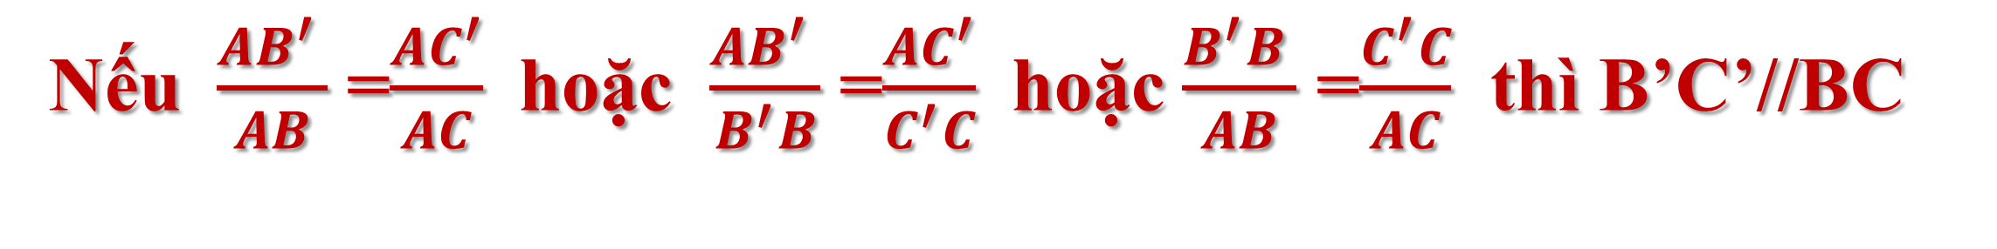
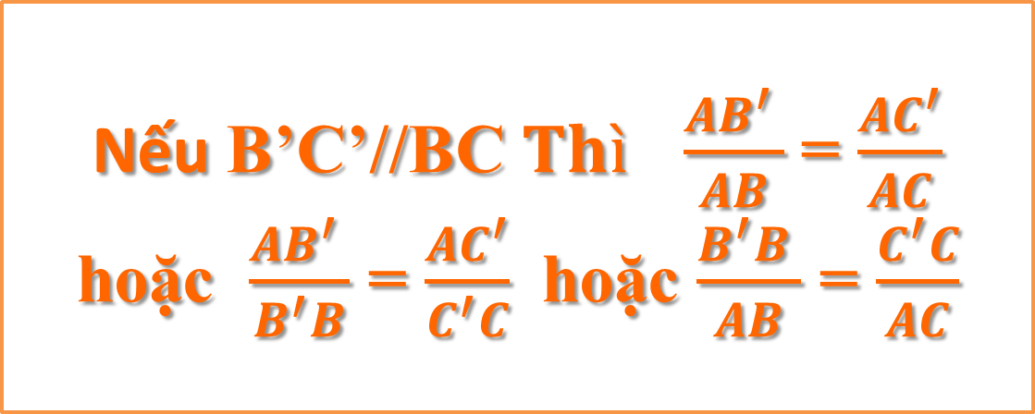
A
Định lí Ta- lét
B’
C’
Nếu B’C’//BC$Thì \frac{AB^{′} }{AB}$ = $\frac{AC^{′}}{AC}$ hoặc $\frac{AB^{′} }{B^{′}B}$ = $\frac{AC^{′}}{C^{′}C}$ hoặc $\frac{B^{′}B }{AB}$ = $\frac{C^{′}C}{AC}$
B
C
Định lí Ta- lét đảo
Ghi nhí
Nếu $\frac{AB^{′} }{AB}$ =$\frac{AC^{′}}{AC}$ hoặc $\frac{AB^{′} }{B^{′}B}$ =$\frac{AC^{′}}{C^{′}C}$ hoặc $\frac{B^{′}B }{AB}$ =$\frac{C^{′}C}{AC}$ thì B’C’//BC
Hệ quả của định lí Ta-let
Nếu B’C’//BC thì
AB’ AB
AC’ AC
B’C’ C B
=
=

Slide 47
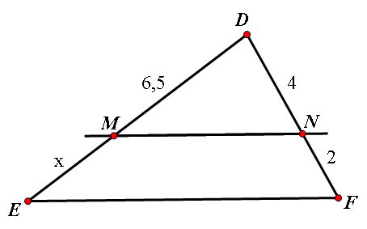
Dạng 1: Sử dụng đ/lí Ta-lét để tính độ dài các đường thẳng.
Bài 1. Tính độ dài x trong hình bên
MN // EF

Slide 48
Dạng 2: Sử dụng hệ quả đ/lí Ta-lét để tính độ dài các đường thẳng.
Bài 2. Tính độ dài x trong hình bên
MN // EF

Slide 49
Dạng 3: Sử dụng đ/lí Ta-lét đảo để chứng minh các đường thẳng song song.
Bài 3: Cho hình vẽ
a)Tìm các cặp đường thẳng song song trong hình
b) Tứ giác MNEC là hình gì? Vì sao?
c) Tính MN

Slide 50
Dạng 4. Bài toán thực tế
Bài 4. Cây cầu AB bắc qua một con sông có chiều rộng 300m. Để đo khoảng cách giữa hai điểm C và D trên hai bờ con sông, người ta chọn một điểm E trên đường thẳng AB sao cho ba điểm E, C, D thẳng hàng. Trên mặt đất người ta đo được AE = 400m, EC = 500m. Tính CD

Slide 51
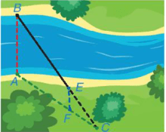
Bài 5 : Để đo khoảng cách giữa hai vị trí B và E ở hai bên bờ sông, bác An chọn ba vị trí A, F, C cùng nằm ở một bên bờ sông sao cho ba điểm C, E, B thẳng hàng, ba điểm C, F, A thẳng hàng và AB // EF (H.4.11). Sau đó bác An đo được AF = 40 m, FC = 20 m, EC = 30 m. Hỏi khoảng cách giữa hai vị trí B và E bằng bao nhiêu?

Slide 52
VẬN DỤNG

Slide 53
Bài toán mở đầu
Cây cầu AB bắc qua một con sông có chiều rộng 300m. Để đo khoảng cách giữa hai điểm C và D trên hai bờ con sông, người ta chọn một điểm E trên đường thẳng AB sao cho ba điểm E, C, D thẳng hàng. Trên mặt đất người ta đo được AE = 400m, EC = 500m.
Theo em, người ta tính khoảng cách giữa C và D như thế nào?

Slide 54
Bài 4.5 trang 80 Toán 8 Tập 1: Để đo khoảng cách giữa hai vị trí B và E ở hai bên bờ sông, bác An chọn ba vị trí A, F, C cùng nằm ở một bên bờ sông sao cho ba điểm C, E, B thẳng hàng, ba điểm C, F, A thẳng hàng và AB // EF (H.4.11). Sau đó bác An đo được AF = 40 m, FC = 20 m, EC = 30 m. Hỏi khoảng cách giữa hai vị trí B và E bằng bao nhiêu?

Slide 55
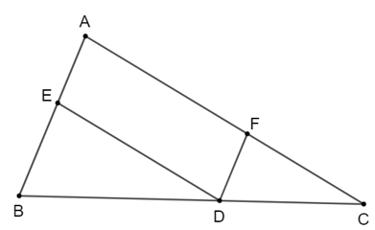

Bài 4.3 trang 80 Toán 8 Tập 1: Cho ∆ABC, từ điểm D trên cạnh BC, kẻ đường thẳng song song với AB cắt AC tại F và kẻ đường thẳng song song với AC cắt AB tại E.
Chứng minh rằng: $\frac{AE}{AB}+\frac{AF}{AC}=1$

Slide 56
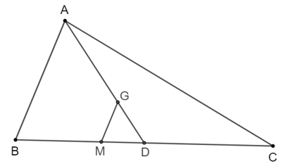

Bài 4.4 trang 80 Toán 8 Tập 1: Cho ∆ABC có trọng tâm G. Vẽ đường thẳng d qua G và song song với AB, d cắt BC tại điểm M. Chứng minh rằng BM = $\frac{1}{3}BC$

Slide 57
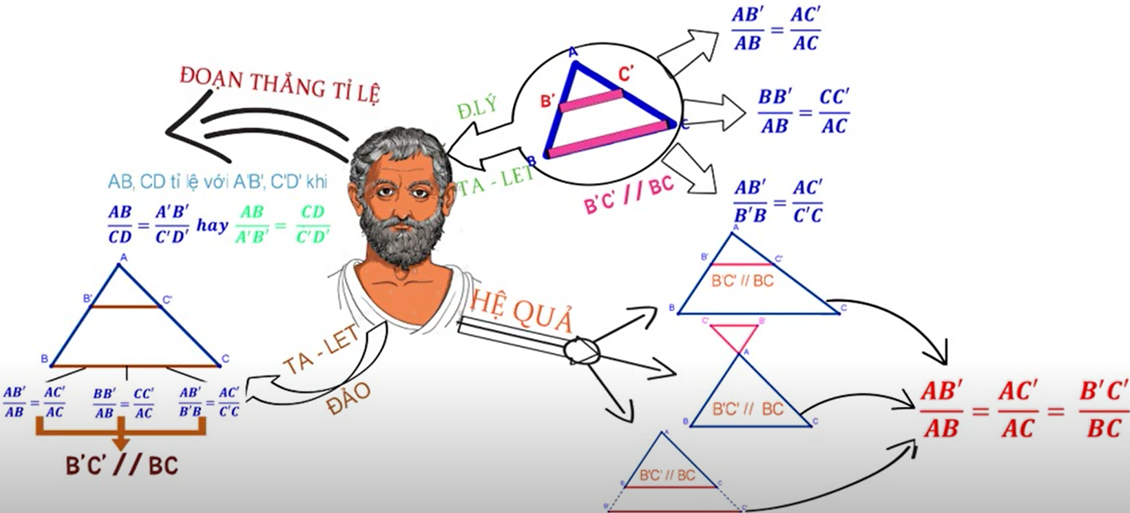
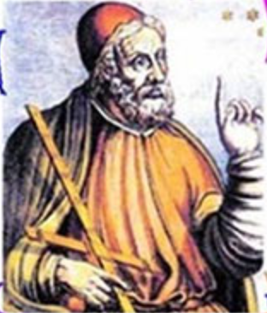
Tiết 30: Định Lí Ta let

Slide 58

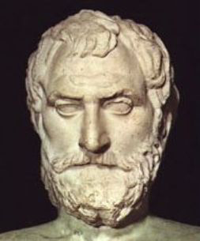
Ta- lét ( 624 TCN - 547 TCN) là một triết gia, một nhà toán học người Hi Lạp. Ông cũng được xem là một nhà triết gia đầu tiên trong nền triết học Hi Lạp cổ đại, là " cha đẻ của khoa học". Tên của ông được dùng để đặt tên cho một định lí toán học do ông phát hiện ra.
Ông cũng là người thầy của Py-ta-go.
*Các phát minh trong lĩnh vực hình học của ông:
TA-LÉT ( THALETS)
- Định lí Ta-lét: Hai đường thẳng song song định ra trên hai đường thẳng giao nhau những đoạn thẳng tỉ lệ. - Góc chắn nửa đường tròn thì bằng nhau. - Đường kính chia đôi đường tròn thành hai phần bằng nhau. - Hai góc đáy của tam giác cân thì bằng nhau. - Hai tam giác nếu có hai cặp góc đối và cặp cạnh tương ứng bằng nhau thì bằng nhau. - Hai góc đối đỉnh thì bằng nhau.

Slide 59


HƯỚNG DẪN VỀ NHÀ
* Ghi nhớ
kiến thức trong bài.
* Hoàn thành các bài tập 4.3;4.4;.4.5/SGK; bài tập trong SBT.
* Chuẩn bị trước
Bài 16: Đường trung bình của tam giác.

Slide 60


CẢM ƠN CÁC EM
ĐÃ THAM GIA BÀI HỌC!

